Slide 1

Современные технологии изготовления модельной оснастки для производства трубопроводной арматуры

Slide 2

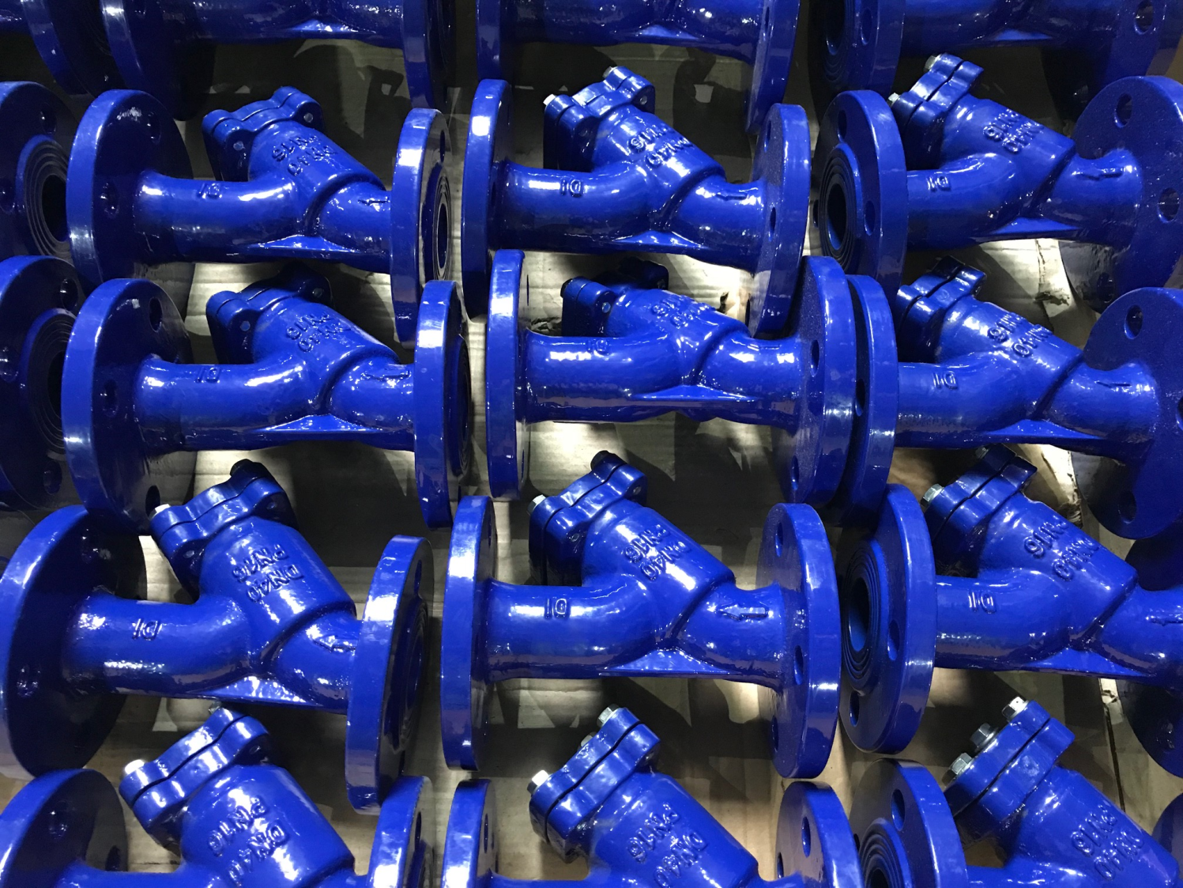
ЗАО «ЭНЕРГИЯ»
Российский производитель и поставщик арматуры DENDOR
Valve Industrial

Slide 3
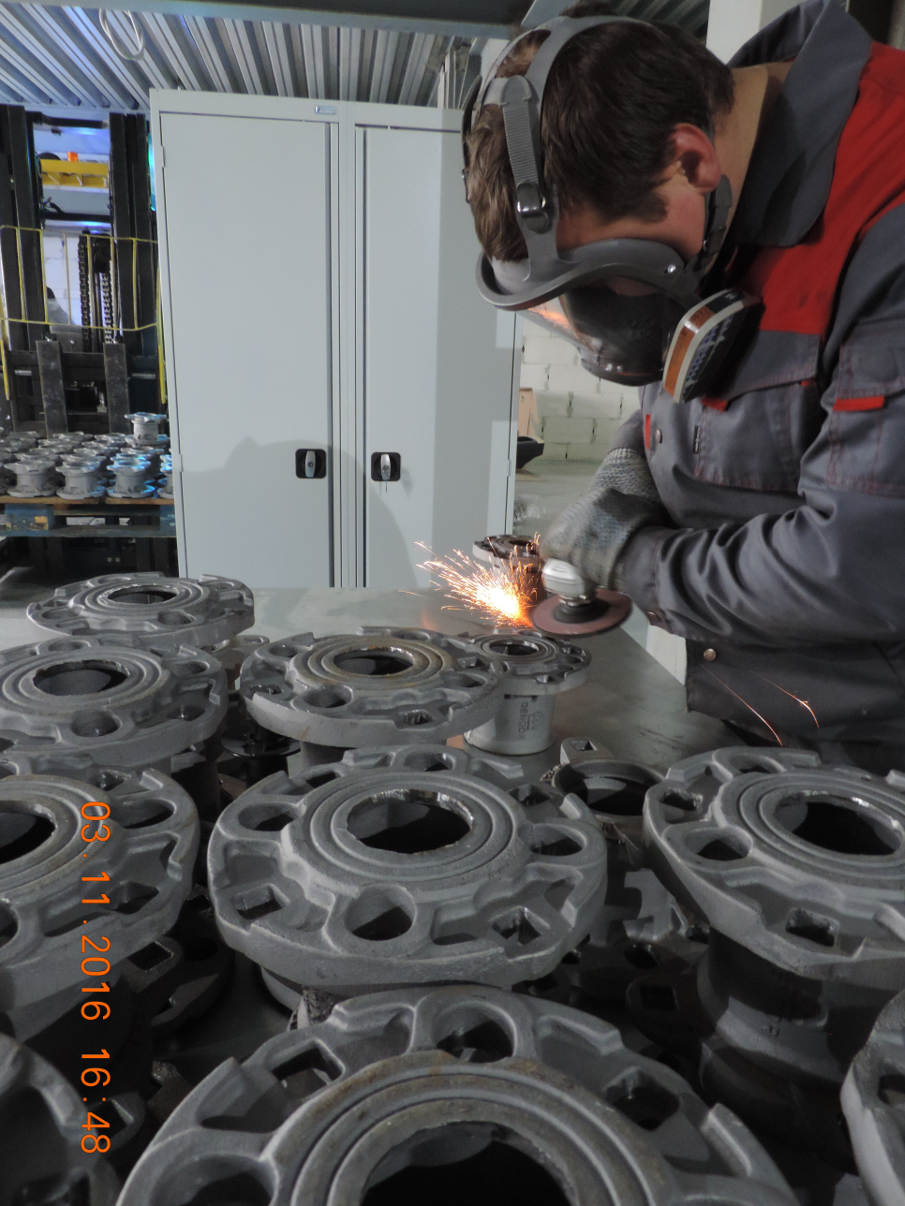
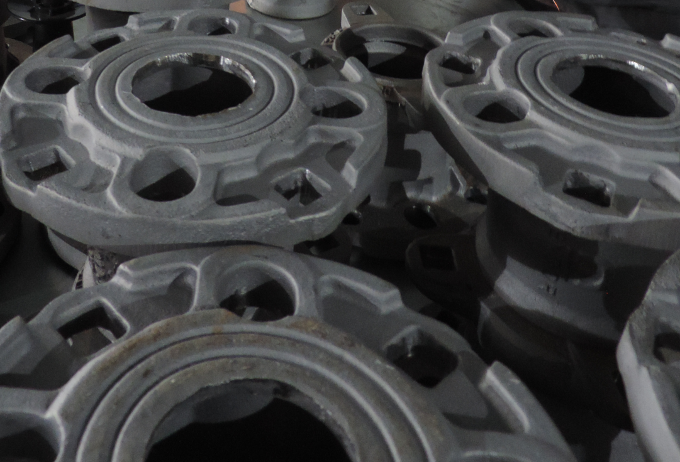
Литые заготовки для производства
трубопроводной арматуры

Slide 4
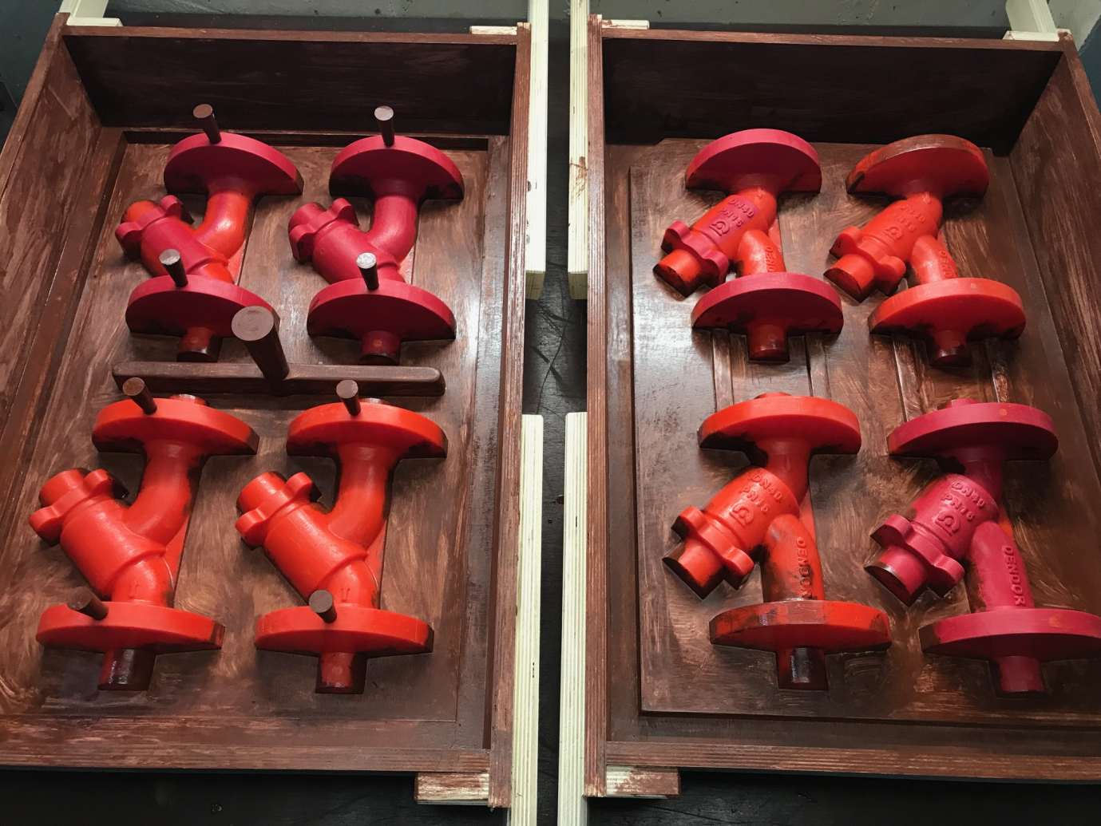
Преимущества технологии ХТС-процесс
Высокая прочность изделий
Изготовление отливок различных конфигураций
Гибкость при изготовлении многономенклатурной продукции
Универсальность
Простота технологии

Slide 5
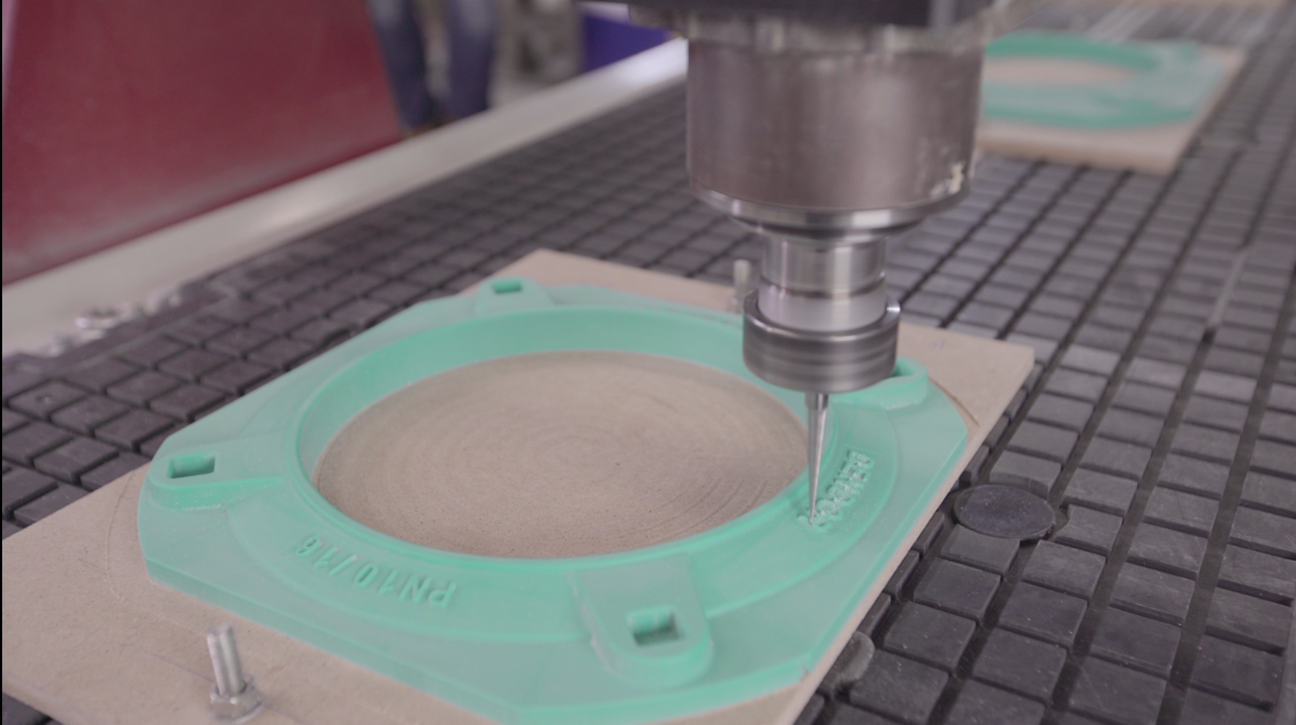
Использование фрезерных станков с ЧПУ

Slide 6
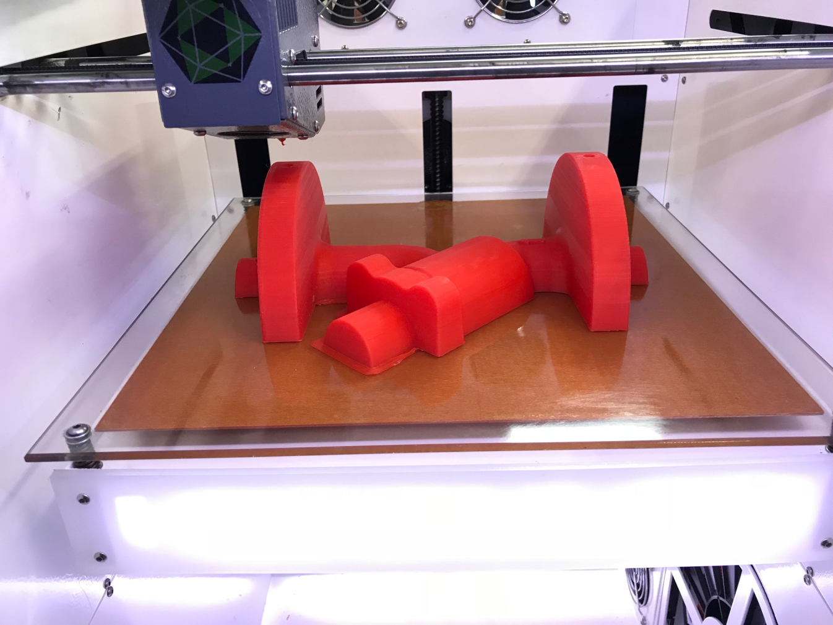
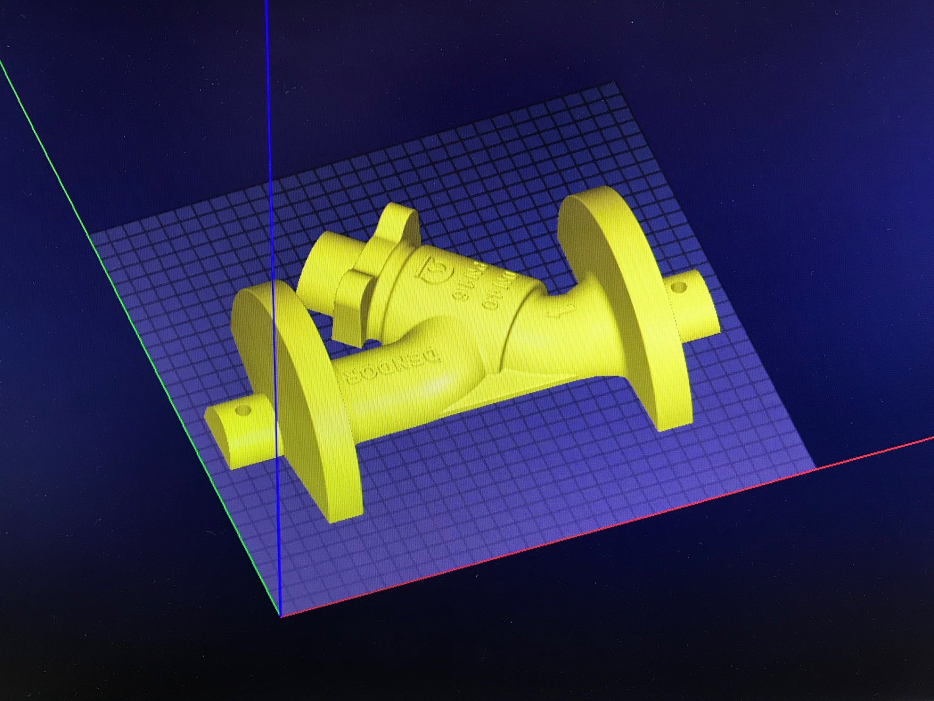
Применение 3D принтера

Slide 7
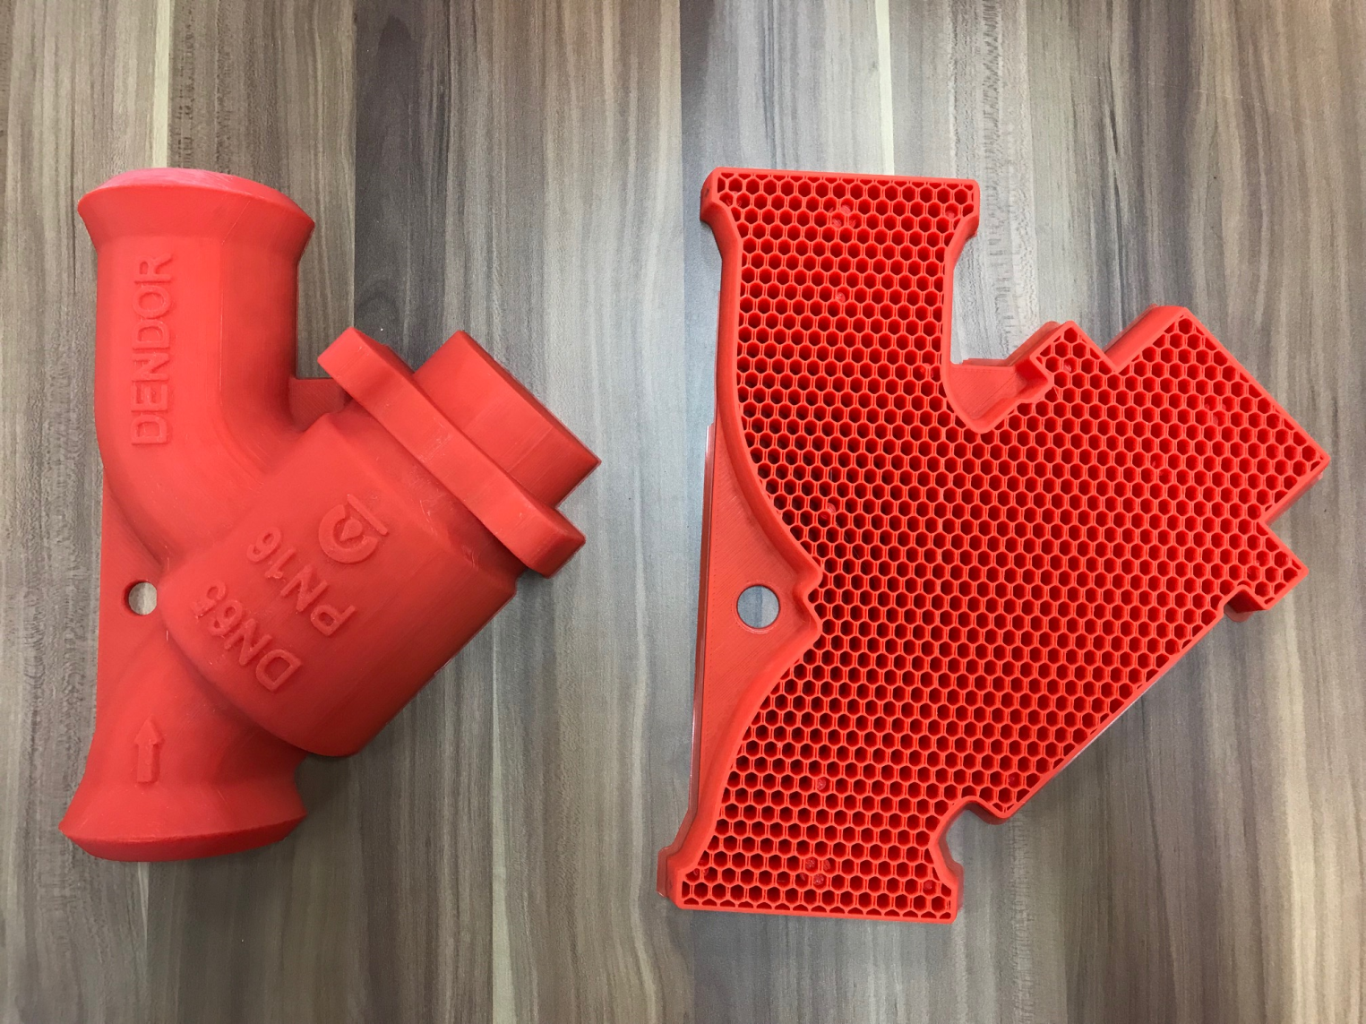
Преимущества изготовления модельной оснастки из пластика
Снижение себестоимости
Возможность работы в офисных помещениях
Сотовая структура изделий
Практически 100% использование материала

Slide 8
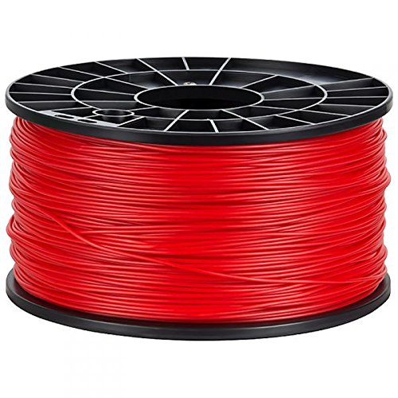
Преимущества использования материала PLA
Экологически чистый материал
Гладкая структура
Высокая прочность

Slide 9
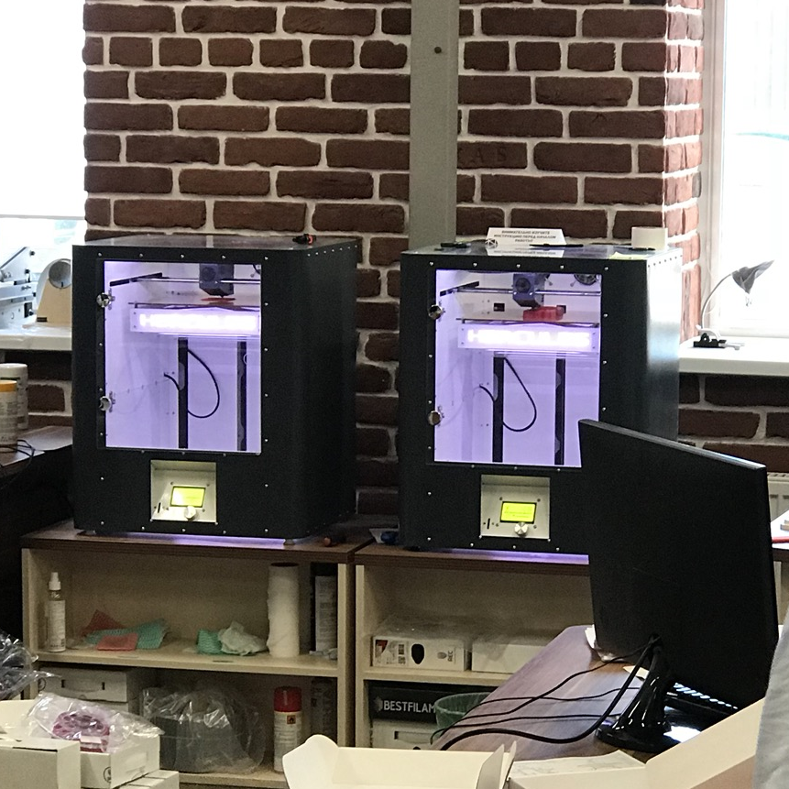
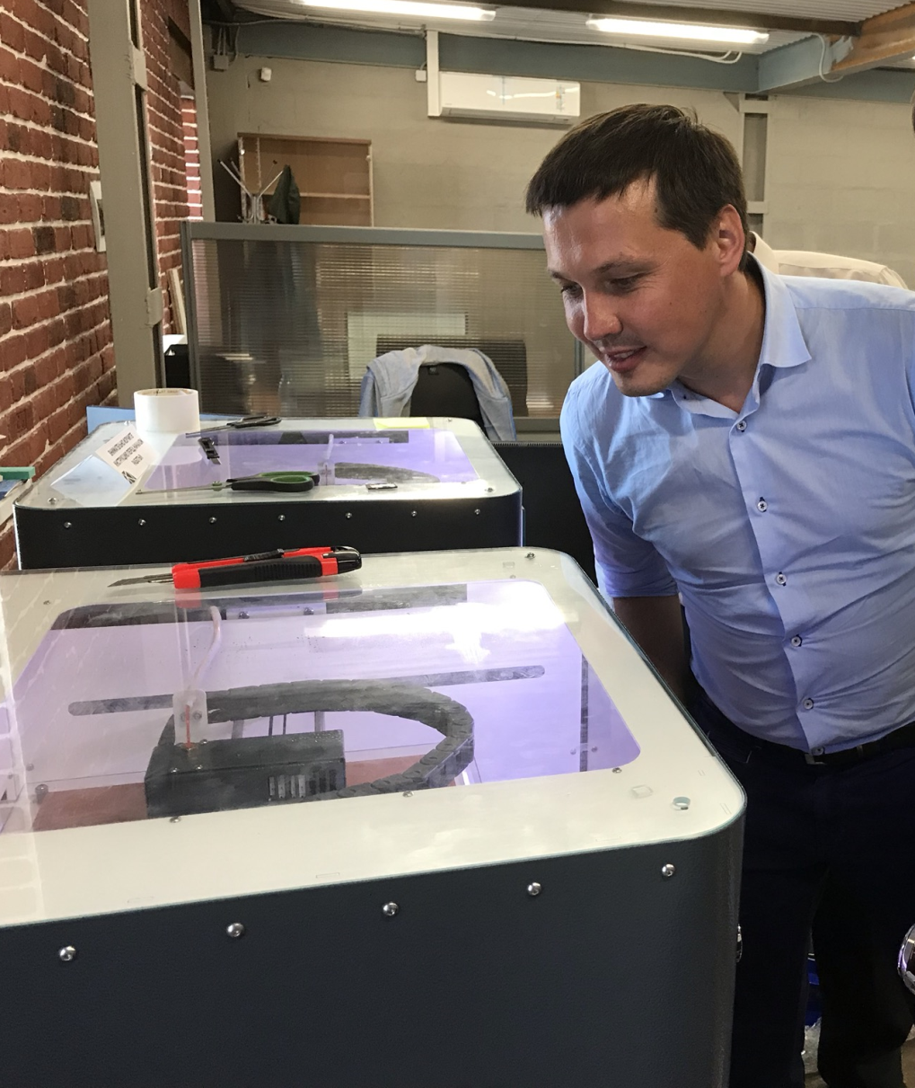
Применение 3D принтера на ЗАО «ЭНЕРГИЯ»

Slide 10
